Slide 1
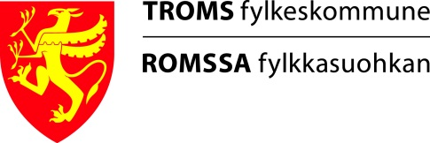
POLITISK ORGANISERING i 2003 Formannskapsmodell
Fylkesting
45
Kontrollutvalg
3
Fylkesutvalg
11
Kultur- Samferdsels- Utdannings- Helse- og sosial- Nærings- Administrasjons-
utvalg utvalg utvalg utvalg utvalg utvalg
9 9 9 9 7 5+3

Slide 2

POLITISK ORGANISERING i 2003
Parlamentarisme
FYLKESRÅDET
STABSSJEF
Ass. stabssjef, Po-/øk-sjef, internasjonalt arb., utredning, controller, kommunikasjon
PO
Drift og utbygging
Bygg- og eiendom, Dok,
IT, Adv
ØK
Tannhelse
Kultur
Plan-, næring, energi og miljø
Utdanning
Samferdsel

